Slide 1

8장 동적 모델링 (Dynamic Modeling)

Slide 2
학습 목표
상태와 사건을 정의하시오.
동적 모델링 도구를 설명하시오.
상태 변화도를 그려가는 과정을 설명하시오.
상태를 어떻게 유도해 내는지 설명하시오.
상태 변화도의 용도는 무엇인가?
구조적 분석 기법에 동적인 면을 추가한 확장 모델에 대해 설명하시오.

Slide 3
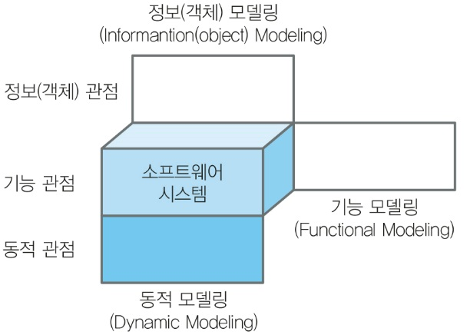
동적 모델링
많은 시스템들은 외부와의 반응이 요구되는 시간안에 이루어져야 하기 때문에 시간에 종속적
시간과 변화의 관점에서 시스템을 묘사하는 것
동적 모델링에서는 시스템의 제어 흐름, 상호 작용, 동작의 순서를 다루게 되는데, 제어는 외부의 자극에 시스템이 어떠한 동작을 수행하는지를 나타내는 것
< 소프트웨어 시스템의 세 가지 관점>
Notes:
동적 모델링 = 시스템의 제어흐름, 상호작용, 동작의 순서를 다룬다.

Slide 4
1. 실시간 시스템
실시간 시스템은 제한된 시간 내에 외부에서 주어진 사건에 응답해야 하고 자료를 처리해야 한다.
실시간 시스템의 중요성은 우리 주변에서 빠른 속도로 증가 하고 있으며 다양한 분야에서 그 복잡도가 증가
현재 신뢰성을 가진 실시간 시스템의 개발에 많은 연구와 개발이 이루어지고 있다.
신뢰할 수 있는 실시간 시스템 개발에 있어서 동적 모델링은 중요한 역할을 담당
실시간 시스템은 특성상 다른 소프트웨어 시스템보다 어렵고 복잡하여 다른 시스템에서 요구하지 않는 특수한 분석, 설계, 시험 기법들 필요
실시간 시스템의 특징은 여러 프로세스를 동시에 병행으로 수행하거 나 프로세스의 처리에 우선 순위를 가지며 자원에 대한 동시 접근 및 할당을 하게 되고 이를 제어할 수 있는 기능이 주어진다.
대표적인 실시간 시스템으로는 통신 시스템, 비행기 운행 관리 시스템, 원자력 발전소의 원자로 제어장치, 군사용 미사일 시스템 등
Notes:
실시간 시스템 = 제한된 시간 내에 외부에서 주어진 사건에 응답해야 하고 처리해야 하는 경우가 늘어나고 있다. 이에 따라 실시간 시스템이 중요해 지고 있다.
동적 모델링은 실시간 시스템 개발에 있어 중요한 역할을 한다.
실시간 시스템은 다른 소프트웨어보다 어려우며 특수한 기법들이 필요하다. 또한 여러 프로세스를 병행으로 수행하거나 프로세스 처리에 우선순위를 가지고 자원에 대한 동시 접근 및 할당을 하게 되고 이를 제어할 수 있게 해준다.

Slide 5
실시간 시스템 모델링 도구들
실시간 시스템 모델링 도구들이 많이 개발되어 사용되고 있다.
  상태변화도(STD: State Transition Diagram)
  Petri Net
  State Chart
  SDL(Specification & Description Language)
  프로세스 활성표(PAT: Process Activation Table)
  결정표(DT: Decision Table)
  상태사건표(SEM: State Event Matrix)

Slide 6
2. 유한상태기계
유한상태기계(Finite State Machine)는 실시간 시스템을 나타내기 위해 그래픽 표기법을 제공하고 있다.
유한상태기계에는 3가지 요소, 즉 제어(control),기능(function),자료(data)가 사용되고 있다.
기능은 자료의 변환을 위해 사용되고, 자료는 기능의 입력과 출력을 나타낸다. 제어는 기능이 일어나는 순서를 나타낸다.
유한상태기계는 대학에서 형식 언어나 컴파일러 강의 시간에 설명되는 모델이다.
Notes:
유한상태기계 = 실시간 시스템을 나타내기 위한 그래픽 표기법을 제공하는 기계, 제어, 기능, 자료 로 구성되어 있으며 제어는 기능이 일어나는 순서, 기능은 자료의 변환, 자료는 기능의 입력과 출력을 나타내는 것에 사용된다.

Slide 7
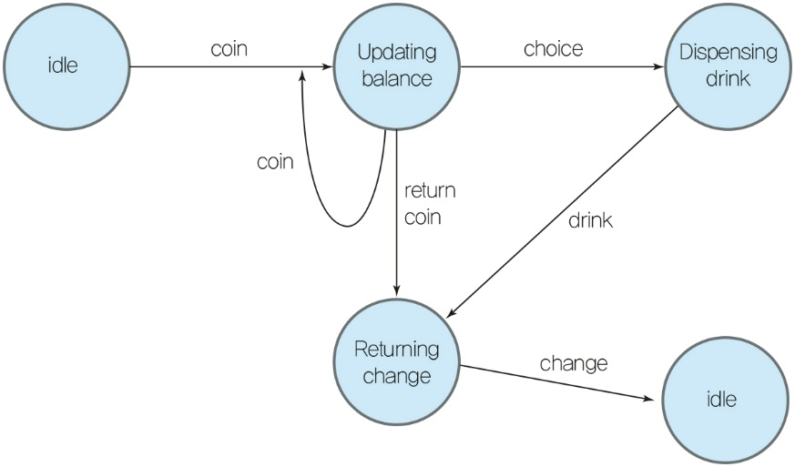
자판기 유한상태기계

Slide 8
3. 상태변화도
상태변화도(STD)는 시스템의 제어 흐름, 동작의 순서를 다룬다.
중요한 개념: 상태(state), 사건(event)
상태와 사건에 의해 시스템의 제어를 나타내는 유한 오토마타를 확장하여 도식적으로 표시한 것
사건들에 의해 변화하는 시스템의 동작을 나타낸다.
Notes:
상태변화도 = 상태와 사건에 의해 시스템의 제어(유한 오토메타)를 도식적으로 표시한 것으로 사건들에 의해 변하는 시스템의 동작을 나타낸다. – 상태와 사건이 중요 핵심
상태 변화도를 통해 시스템의 상태, 사건, 상태의 변화를 구체화 하여 나타낼 수 있다.

Slide 9
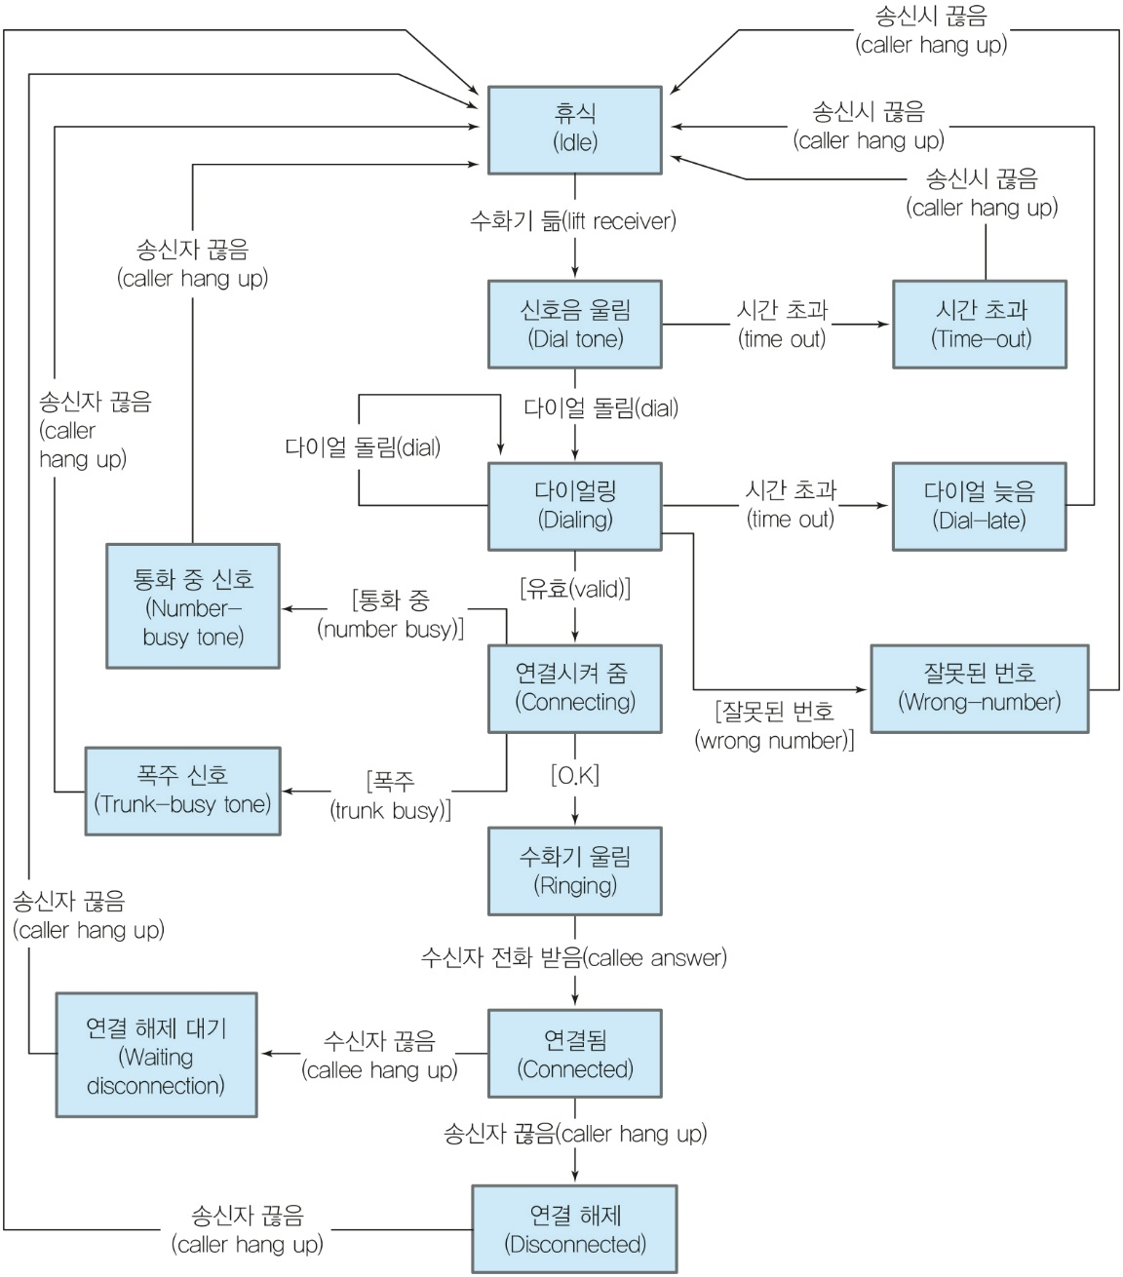
전화 시스템의 상태변화도

Slide 10
동작
상태와 사건에 이은 또 하나의 상태변화도 개념은 동작(action) 이다.
동작은 사건과 관련된 것으로, 사건이 시스템의 특정한 상태에서 반응하는 것을 뜻한다.
상태는 시스템이 가지고 있는 속성값에 의해 결정되며 사건은 외부에서 주어지는 자극에 의해 일어난다.
사건은 시스템을 어떤 한 상태에서 다른 상태로 이동하게 하여 시스템의 상태를 바꾸게 할 수도 있고 그 외에도 또 다른 사건을 유발시킬 수 있다.
사건에 대한 반응은 그 사건을 받아들이는 시스템의 상태에 따라 다르다.
시스템의 상태, 사건, 상태의 변화 등이 상태변화도를 통해 구체화 되어 나타난다.
Notes:
동작 = 사건이 시스템의 특정한 상태에서 반응하는 것 -> 상태 = 시스템이 가지고 있는 속성값에 의해 결정, 사건 = 외부에서 주어지는 자극

Slide 11
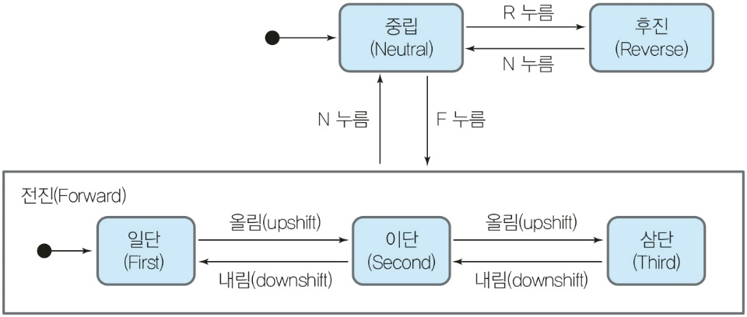
3.1 다양한 상태변화도 표기법
상태 추상화
< 자동차 변속기에 대한 상태변화도 >

Slide 12
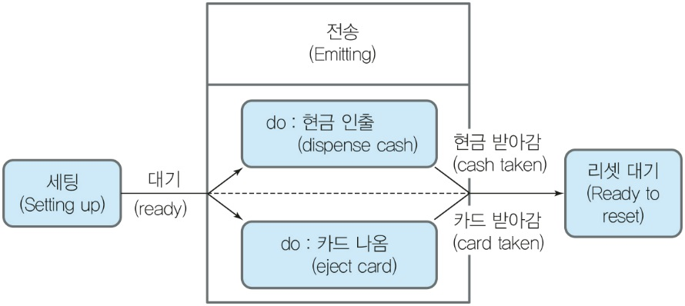
다양한 상태변화도 표기법(계속)
동시 수행
< 현금자동 교환기의 상태변화도 중 일부 >

Slide 13
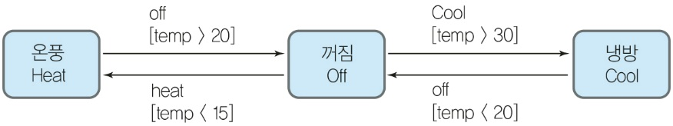
다양한 상태변화도 표기법(계속)
조건 표시
< 온도 조절기의 상태변화도 >

Slide 14
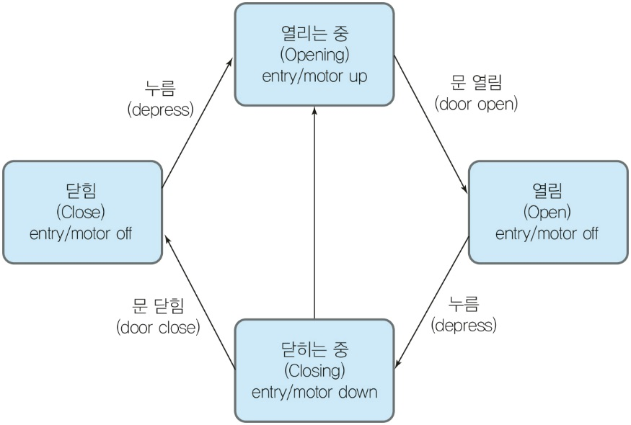
다양한 상태변화도 표기법(계속)
상태의 변이와 동작
< 차고문의 상태변화도 >

Slide 15
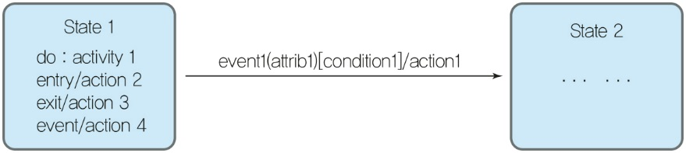
다양한 상태변화도 표기법(계속)
상태와 사건의 일반적인 표기법
< 그림 8.10 상태변화도의 상태와 사건의 일반적인 표기법 >
동작(action)은 시간이 걸리지 않고 일어나는 작용이고,
활동(activity)은 시간을 두고 일어나는 작용을 말한다.
Notes:
동작 = 시간이 걸리지 않고 일어나는 작용 <-> 활동 = 시간을 두고 일어나는 작용
상태 변화도 표기법
1.상태추상화
2. 조건표시
3. 동시수행
4. 상태의 변이와 동작

Slide 16
4. 전화 시스템 동적 모델링
쉽고 논리적인 상태변화도를 작성하기 위하여 시나리오 작성과 사건추적 과정을 이용
시나리오란 시스템이 작동하며 일어나는 사건들의 순서
한 시나리오가 시스템의 모든 사건을 포함할 수도 있고 특정한 경우에 나타나는 사건만을 포함할 수도 있다.
여러 상황을 가정할 때, 일어날 수 있는 시나리오는 매우 다양
보통 시나리오의 기술은 일반적인 경우와 예외적인 경우의 시나리오로 나누어진다.
Notes:
쉽게 상태변화도 작성하기 위해 시나리오 작성 과 사건추적 과정을 이용
시나리오 = 시스템이 작동하며 일어나는 사건들의 순서, 크게 일반적인 경우와 예외적인 경우(변수)의 시나리오로 나뉜다.

Slide 17
시나리오: 일반적인 경우
송신자는 전화의 수화기를 든다.
발신음이 송신자에게 전달된다.
송신자가 다이얼 8을 돌린다.
발신음이 끝난다.
송신자가 다이얼 2를 돌린다.
..........
송신자가 다이얼 5를 돌린다.
수신자 전화가 울리기 시작한다.
송신자 수화기에 착신음이 전달된다.
수신자가 전화의 수화기를 든다.
수신자의 전화가 울림을 멈춘다.
송신자의 수화기 착신음이 멈춘다.
송신자와 수신자가 연결되고 둘 사이에 통화가 이루어진다.
송신자가 전화기를 내려놓는다.
전화 연결이 끊어지고 수신자에게 발신음이 전달된다.
수신자가 전화기를 내려놓는다.

Slide 18
시나리오: 예외적인 경우
<존재하지 않는 번호를 돌렸을 때>
송신자는 전화의 수화기를 든다.
발신음이 송신자에게 전달된다.
송신자가 다이얼 8을 돌린다.
발신음이 끝난다.
송신자가 다이얼 2를 돌린다.
송신자가 다이얼 1을 돌린다.
송신자가 다이얼 6을 돌린다.
송신자가 다이얼 2를 돌린다.
송신자가 다이얼 7을 돌린다.
송신자에게 사용되지 않는 전화번호라는 메시지가 전달된다.
송신자는 전화기를 내려놓는다.

Slide 19
사건추적도
시나리오를 작성한 후에는 이것에 대한 사건추적을 한다.
사건 추적도는 사건의 순서와 사건을 주고 받는 객체나 시스템을 보여준다.
객체나 시스템은 수직선으로, 사건은 수평으로 되어 있고 사건을 보내는 객체에서 받는 객체로의 흐름은 화살표로 표시
이때 가장 먼저 할 일은 사건추적에 참가할 객체를 선정하는 일
객체들은 시나리오로부터 찾아낼 수 있다.
앞의 시나리오에서 외부객체는 송신자, 수신자, 전화 시스템을 뽑아낼 수 있다.
객체를 뽑아낸 후 이것들 사이의 사건 흐름을 찾아낸다. 사건 흐름 역시 시나리오로부터 직접적으로 찾아낼 수 있다.
일반적으로 시나리오 하나 마다 사건추적이 이루어진다.
Notes:
시나리오 작성 후 사건추적 시작
사건추적도 = 사건의 순서와 사건을 주고 받는 객체나 시스템을 표현하는 것 -> 객체를 뽑아낸 후 객체 사이의 사건 흐름을 찾아낸다.

Slide 20
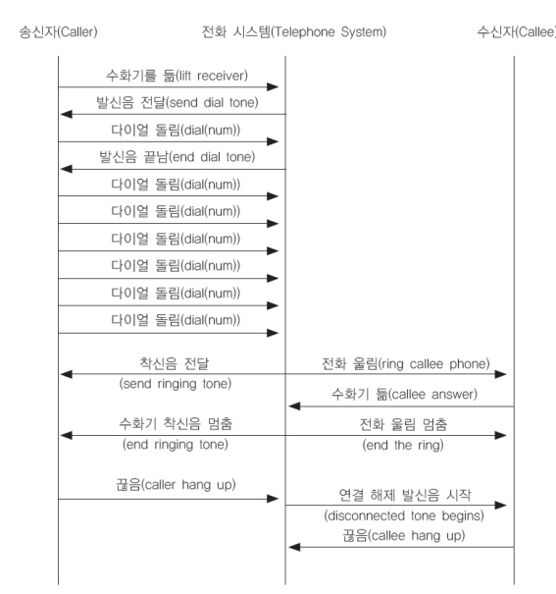
사건추적 예
일반적인 경우

Slide 21
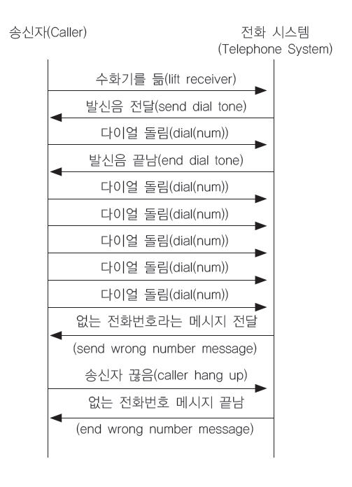
사건추적 예
예외적인 경우

Slide 22
상태변화도 작성
사건추적이 끝난 후 상태들과 사건들을 종합하여 상태변화도를 작성
사건추적에 나타난 사건흐름이 그대로 상태변화도에서 상태변이를 일으키는 사건으로 이용되는 경우가 많다.
객체에서 주고받는 사건과 사건의 사이가 그 객체의 상태가 된다.
다음, 동작(action)과 활동(activity)를 추가
전이에서 나타나는 동작은 동작을 일으키는 사건 뒤에 빗금('/')을 긋고 표시
동작은 순식간에 일어나는 작용이며 활동은 시간을 가지며 일어나는 작용
활동은 연속적인 작용을 포함하며 활동의 이름 앞에 "do:"를 표시
Notes:
사건 추적이 끝난 후 상태변화도 작성
상태 변화도에서
동작은 일으키는 사건 뒤에 /을 긋고 표시
동작은 순식간에 일어나는 것 이고 활동은 시간을 가지고 일어나는 작용이다.
활동은 연속적인 작용으로 활동 이름 앞에 do 표시

Slide 23
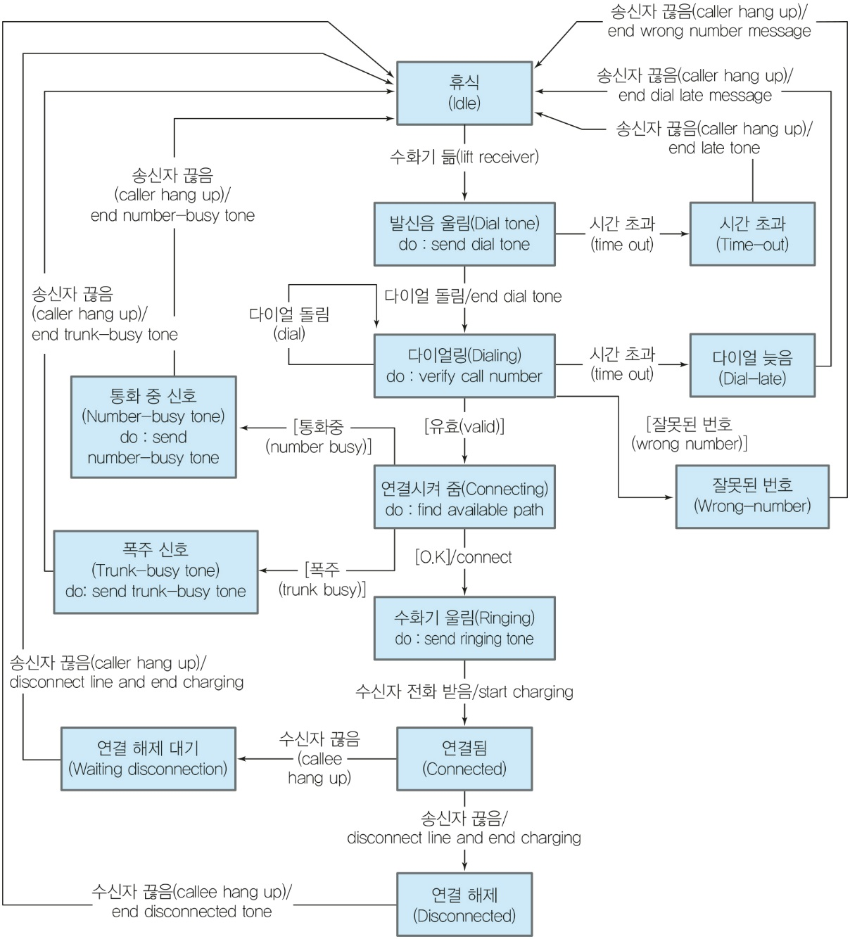
전화 시스템의 상태변화도

Slide 24
5. 구조적 분석기법의 확장
많은 시스템들은 시간에 종속적이며, 데이터는 물론 제어(control) 에 관한 정보를 포함
시스템의 상태변화와 프로세스들의 활성화를 나타내고자 할 때 사용
데이터와 이들의 처리 및 그 결과를 돌려주는 환경을 제어할 수 있도록 시스템을 기술하는 것
구조적 분석기법의 확장은 앞의 기능 모델과 동적 모델을 결합시킨 복합(composite) 모델로서 한 모델로 두 가지의 다른 면을 표시
이는 한 모델로 한 관점만을 표시하는 단순함에서 탈피하여 한 모델로 두 관점을 합하여 표시함으로써, 두 관점의 연관성을 잘 보여주며 시스템 설계 시 통합하기 쉽다는 장점
Notes:
구조적 분석기법 = 기능모델 + 동적모델 이다. -> 두 모델의 관점을 합하여 연관성을 보여주는 장점을 가짐. -> 시스템 설계시 통합이 쉬워짐

Slide 25
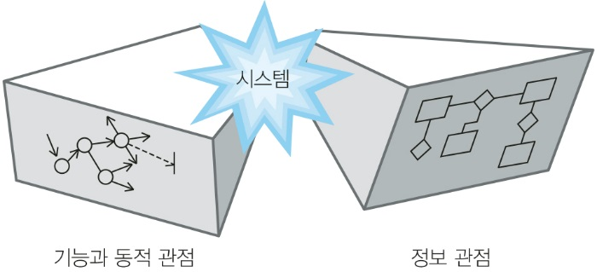
복합 분석 모델
< 복합 분석 모델 >

Slide 26
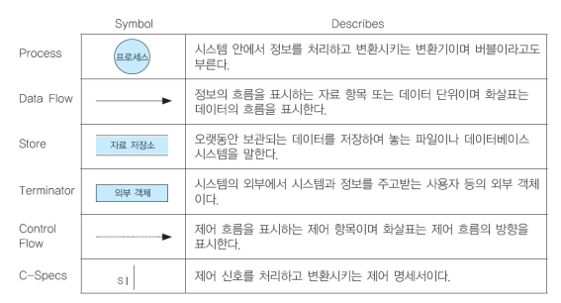
실시간 확장 모델 표시 기호

Slide 27
제어 명세서(Control Specification)
프로세스 명세서가 초보기능을 수행하는 프로세스를 기술하는 데 이용
제어 명세서는 시스템의 행위를 기술하는 데 사용
제어 명세서는 다양한 제어 흐름에 어떠한 동작 시나리오가 발생되는지 보여준다.
제어 명세서는 시스템의 동작을 잘 나타내 주어, 시스템 개발 초기에 문제점과 개발 후 시스템의 동작에 결함이 있는지를 쉽게 파악·확인할 수 있게 하여 준다.
제어 명세서는 자료흐름도에 수직선 기호로 표시되어 있다.
제어처리 기법들
  프로세스활성표 (PAT: Process Activation Table)
  결정표 (DT: Decision Table)
  상태변화도(STD: State Transition Diagram)
  상태사건표 (SEM: State Event Matrix)
Notes:
제어 명세서 = 시스템의 행위를 기술하는데 사용,다양한 제어흐름에 어떤 동작 시나리오가 발생되는지 보여준다, -> 장점: 시스템의 동작을 잘 나타냄. 시스템 개발 초기와 개발 후 시스템의 동작에 결함을 파악 할 수 있게 해줌. -> 자료흐름도에 수직선 기호로 표시

Slide 28
정보 흐름
데이터는 계산에 사용되어 새로운 데이터를 생성하거나 이를 변형 시키는데 사용
제어는 계산에 직접 사용되지 않는 대신 계산의 순서나 조건을 나타내어 준다.
  예: 프로그래밍의 플래그(flag)는 조건의 발생 암시, 경계를 구분에 사용
연속적인 신호는 일반적으로 데이터로 분류
이산 신호(discrete signal)의 경우에는 프로세스 안에서 계산에 쓰이면 데이터로, 프로세스를 제어하는 데 사용되면 제어로 간주
어떤 신호는 양쪽으로 모두 분류될 수도 있다.
만약 분류가 확실치 않으면 데이터로 가정한 다음 모델링을 구체화 시켜 가며 그 결과를 확인하여 볼 수 있다.
제어 논리는 조합 논리와 순열 논리로 나누어 볼 수 있다.
Notes:
제어 = 계산의 순서나 조건을 나타냄
연속된 신호는 데이터로 본다.
이산 신호는 (프로세스 안에서 계산이 쓰이면 데이터로, 프로세스 제어하는데 사용되면 제어로 간주한다.)

Slide 29
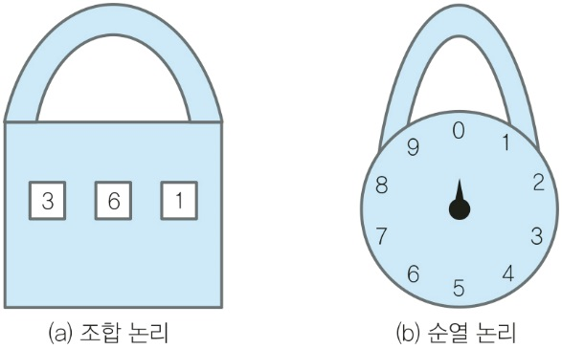
조합 논리와 순열 논리
< 조합 논리와 순열 논리 >
Notes:
제어 논리는 조합논리와 순열논리로 나눠진다.

Slide 30
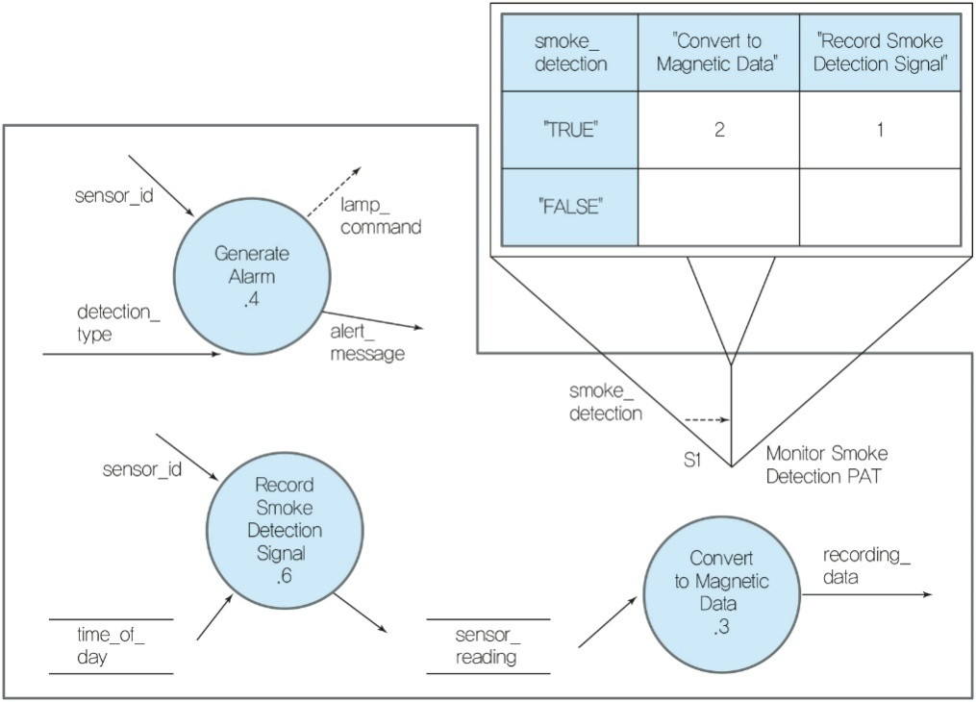
5.1 프로세스활성표
프로세스활성표는 주어진 사건에 의해 특정 프로세스를 활성화 시키는 동작을 기술하는 데 사용
프로세스활성표는 자료흐름도에 나타난 프로세스를 활성화 또는 비활성화시키기 위해 어떠한 입력 제어 흐름 값이 주어져야 하는지를 테이블 형태로 표시
프로세스 활성표 >
Notes:
프로세스활성표 = 시스템 제어의 표시 중 하나로 자료흐름도에 나타난 프로세스를 어떠한 입력 제어 흐름 값으로 활성화, 비활성화 되는지 테이블 형태로 표시한 것

Slide 31
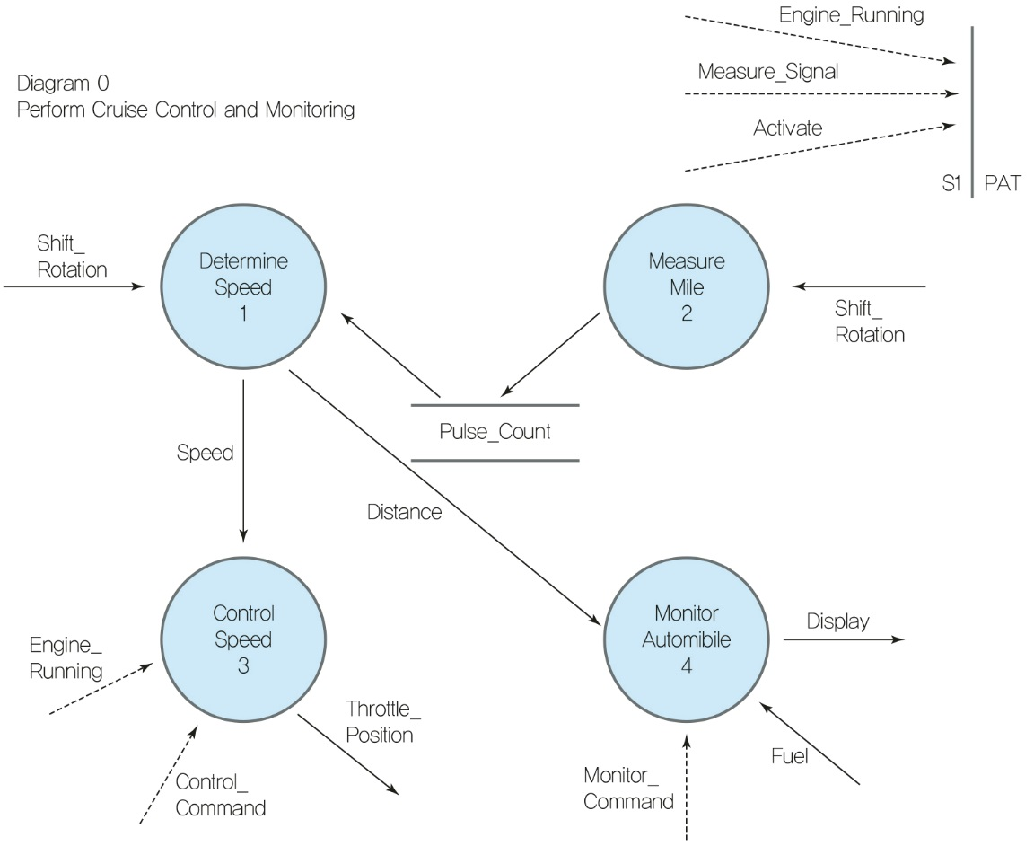
자료흐름도와 PAT
< 자료흐름도에 PAT이 추가된 모습 >

Slide 32
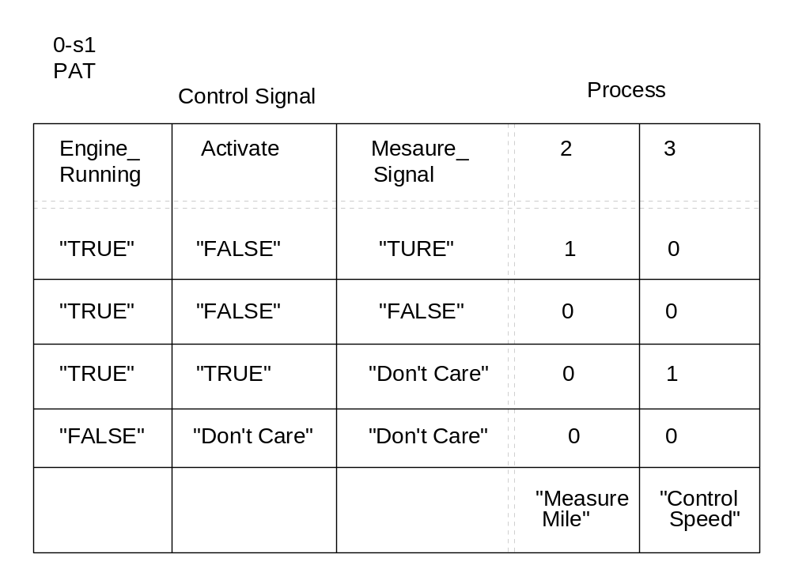
PAT 제어 명세서
< 자동차 자동 속도 제어 장치 PAT 0-s1 >

Slide 33
5.2 결정표 (DT: Decision Table)
시스템 제어의 표시는 프로세스 활성표만으로 충분치 못한 경우가 많다.
입력 제어 흐름을 수용하여 시스템이 사용하기 쉬운 새로운 제어 흐름을 만들어 내는 경우들이 흔히 있다.
결정표는 한 프로세스와 연관된 모든 동작을 표시하거나 프로세스 수행 중 요구되는 결정이나 조건을 기술하는데 사용
결정표는 입력 제어 조건들의 순서는 고려하지 않는 조합 논리를 나타내는데 적합하며 출력 값을 갖기 위해 요구되는 입력 값을 테이블 형태로 나타낸다.
Notes:
결정표 = 시스템 제어의 표시중 하나로 조합논리를 나타내는데 적합하다. 출력 값을 갖기 위해 요구되는 입력 값을 테이블 형태로 나타낸 것.-> 프로세스 수행 중 요구되는 결정이나 조건을 기술

Slide 34
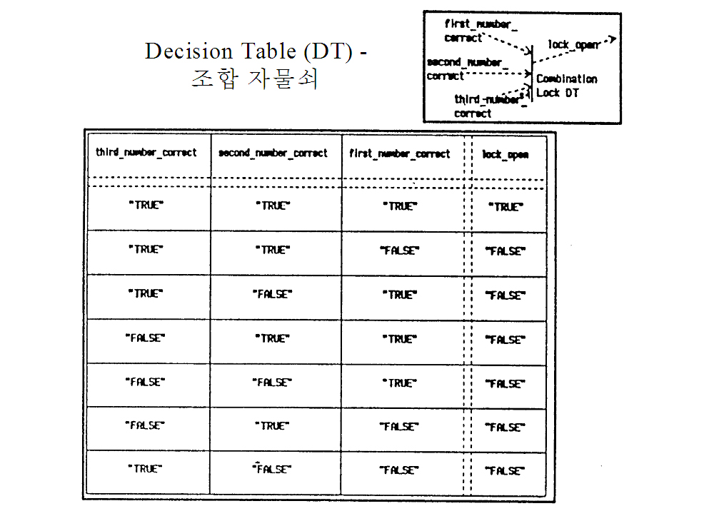
조합 자물쇠의 결정표
< 조합 자물쇠의 결정표 >

Slide 35
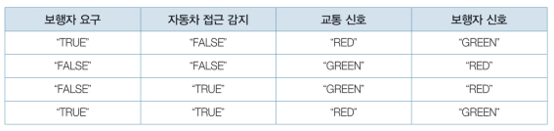
신호등 시스템의 결정표
< 신호등 시스템의 결정표 >

Slide 36
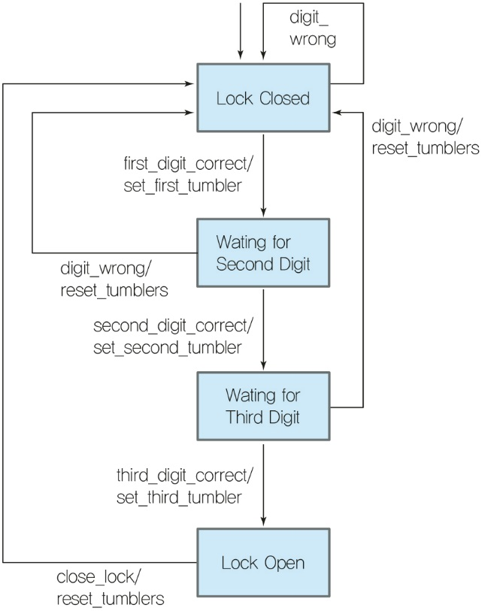
5.3 상태변화도
여기서는 상태변화도가 구조적 분석 확장 모델에서 어떻게 사용되는지 알아본다.
< 맹꽁이(순열 논리) 자물쇠 상태변화도 >

Slide 37
5.4 상태사건표
상태사건표는 상태변화도에 표현되어 있는 정보를 테이블 형태로 표현한 것
상태사건표의 열(column)은 사건들을 표시하고 행(row)은 상태를 나타낸다.
상태사건표는 주어진 상태에서 어떤 사건이 발생되면 동작(action) 을 취하게 되고 새로운 상태로 옮겨가는 모습을 보여주고 있다
Notes:
상태사건표 = 상태변화도의 정보를 테이블 형태로 표현한 것 -> 열: 사건, 행:상태

Slide 38
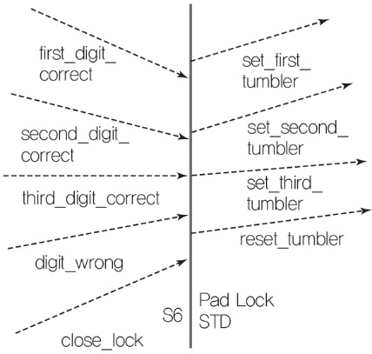
맹꽁이 자물쇠 상태사건표

Slide 39
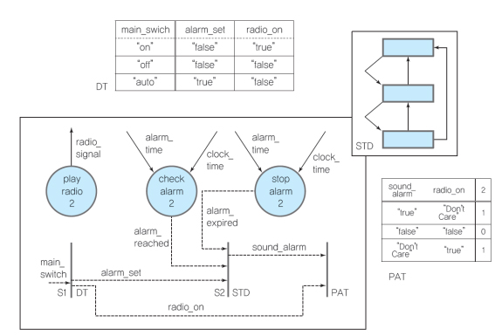
5.5 복합 제어 명세
여러 제어 명세가 혼합되어 시스템의 제어 기능을 나타내야 되는 경우, 프로세스활성표, 결정표, 상태변화도, 상태사건표가 복합적으로 한 자료흐름도에 표시될 수 있다.

Slide 40
요약
실시간 시스템의 중요성이 빠른 속도로 증가하고 있으며 다양한 응용 분야에 확산
실시간 시스템 개발에 동적 모델링은 중요한 역할 담당
동적 모델링은 시스템의 제어 흐름, 상호 작용, 동작의 순서 등을 다룬다.
실시간 시스템은 특성상 다른 소프트웨어 시스템 보다 복잡하며 다른 시스템에서 요구하지 않는 특수한 분석, 설계, 시험 기법 등 필요
이 장에서는 상태변화도를 중심으로 동적 모델링을 살펴보았고 구조적 분석기법에 시스템의 동적인 면을 추가한 확장 모델을 이용한 실시간 시스템 분석기법을 알아보았다.

